Slide 1
抖音搜索排名
全民抖音时代

Slide 2
我们为什么要
投入到抖音营销
?

Slide 3


前
言
好的广告模式具有两个特点
广告受众群体大
广告针对性强
对绝大多数企业来说，最困难的莫过于寻找客户，哪怕自己产品和服务再好，若不为人知，运营也是很困难的。
所以多数企业会选择各种广告方式来达到自我宣传和吸引客户的目的，以期待广告进行转化。
而抖音搜索排名就具备这两个非常显著的特点，是非常优秀的推广宣传方式！

Slide 4

市场数据分析
全民进入抖音时代

Slide 5
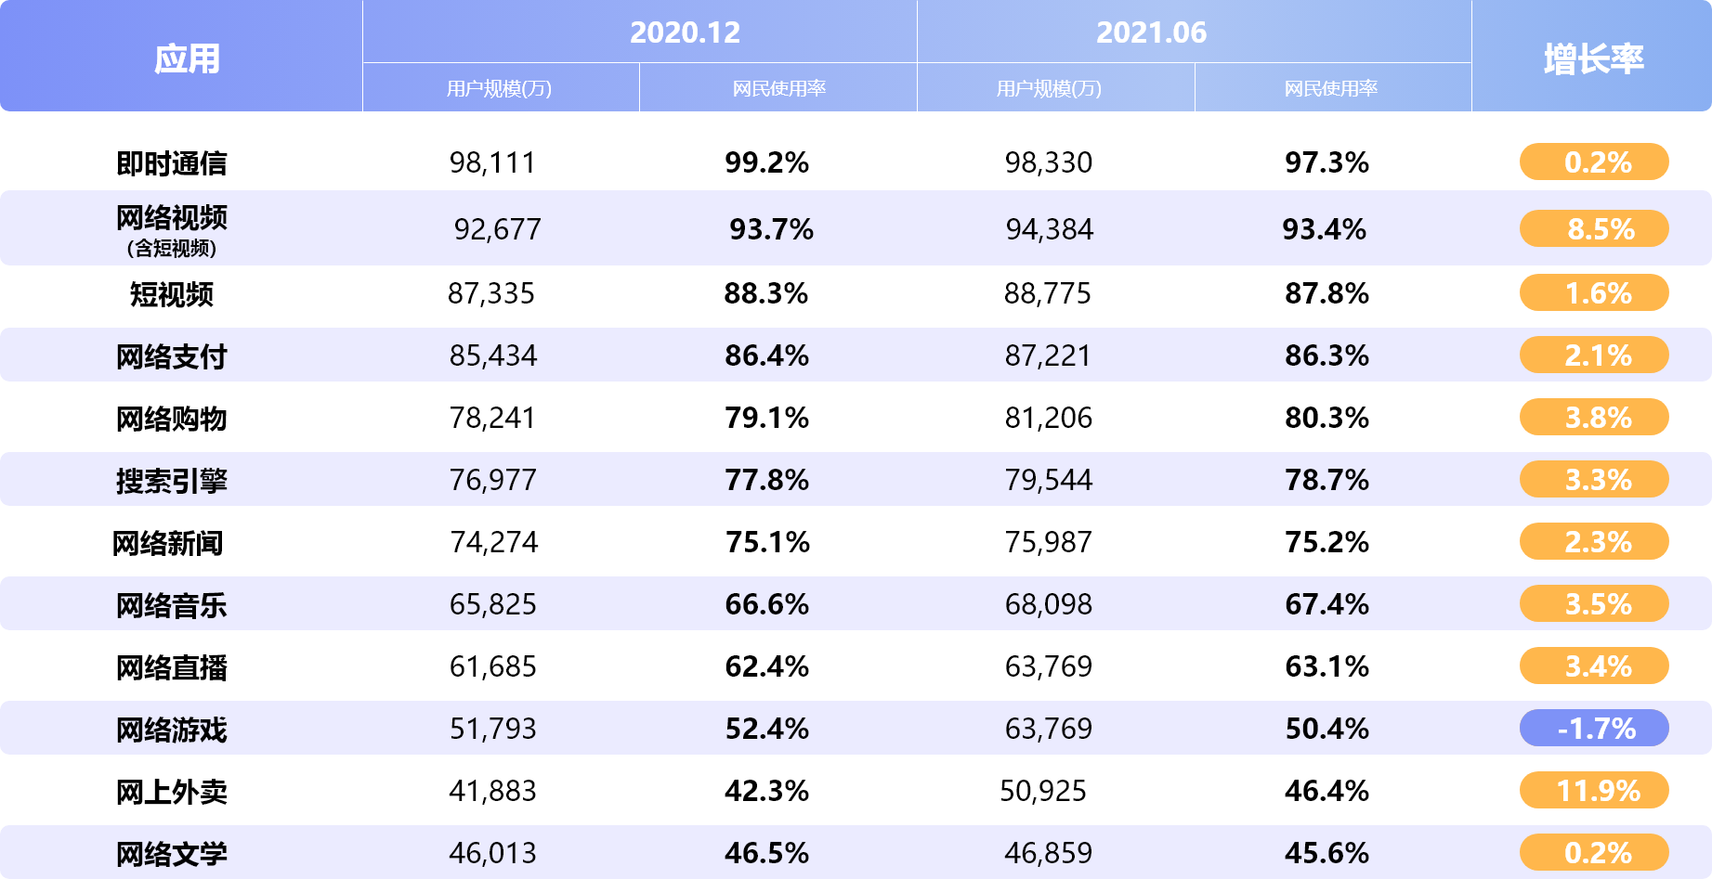
2020.12-2021.06各类互联网应用规模和网民使用率

Slide 6

2018.06-2021.06短视频用户规模及使用率
单位：万人
来源： 中国互联网络发展状态统计调查 2021.06

Slide 7


过去：PC时代
现在：移动互联网时代
抖音
何其重要
互联网的绝对入口
新的超级入口
抖音
用户已达8.8亿
搜索引擎
百度、google...
越来越多的内容被视频化，原有的文字+图片模式已经满足不了人们的需求，而人们对知识、产品等需求也更希望以视频化形式生动呈现。
几乎全国所有上网用户都在使用抖音，在这么庞大的用户海洋里，如果我们有方法能够快速找到意向客户，那么将对我们的业务收入增长起到重要作用。

Slide 8

抖音搜索排名 - 客户的入口
6
4
亿
亿+
日搜索量超过(次)
抖音搜索月活达到
超过pc端引擎
抖音搜索正在成为用户获取信息的超级入口
对企业而言谁获得了抖音搜索更靠前的排名
谁就能更容易让客户找到你获得更多商机

Slide 9
广告受众群体大
广告针对性强
全民皆抖音
你所有的客户都在抖音上
8亿海量用户
抖音排名是
非常优秀的推广方式
客户主动发起搜索动作
主动输入关键词
而非被动接收信息
需求意向非常强

Slide 10

抖音推广 — 越来越多的企业在加入
正因为抖音使用者全民、海量的性质，越来越多的企业认识到其推广的重要性。
800+
万家
目前各类企业号入驻量现已达
还有大量的个体工商户通过抖音宣传自己的产品，抖音孕育着巨大的商机。
在抖音搜索里搜一下您的产品关键词，看下同行是不是已经开始在行动了。
即便是还没有入驻抖音的企业，他们的老板也是抖音的忠实粉丝和用户，不存在对这个事物的认知困难! 随着时间推移,他们也会加入。
因此，时间点很关键，把产品和服务搬上抖音，让客户在搜索信息时能第一时间找到是相当重要的！
用时间换空间！

Slide 11
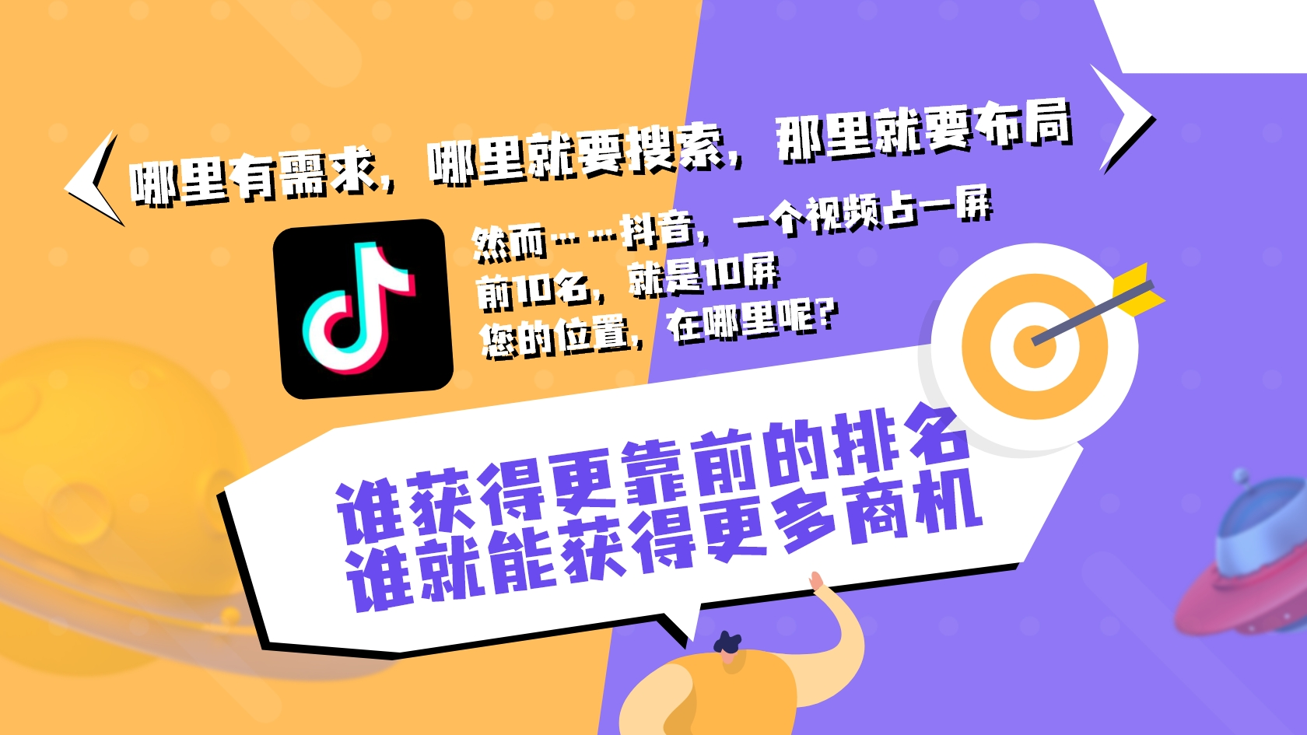

Slide 12
抖音搜索排名服务
全新的技术模式带来比快更快的推广效果

Slide 13

什么是抖音排名
用户通过抖音搜索框输入关键词，就会出现关联短视频。通过优化技术，提高关键词排名 ，让视频自然排在搜索首页前十，提高曝光率，引入更多流量，精准获客。

Slide 14
1
客户指定关键词
抖音排名
服务内容
2
将关键词对应的视频排名到抖音关键词搜索结果前10名

Slide 15
先上案例
CASES

Slide 16
请
在
浏
览
器
里
打
开
以
下
链
接
案
例
展
示
1
山东博朗机械设备有限公司
http://w.idccenter.net/Customer/Report/DYpm2?id=1C924A385A6515E1
2
济南尚品花都办公家具有限公司
http://w.idccenter.net/Customer/Report/DYpm2?id=09096AD85A82F6EA
3
苏州金牌门业有限公司
http://w.idccenter.net/Customer/Report/DYpm2?id=067B17FA651DBC6D
4
山东风途物联网科技有限公司
http://w.idccenter.net/Customer/Report/DYpm2?id=6EAC31BD5CECA4D8

Slide 17
请
在
浏
览
器
里
打
开
以
下
链
接
案
例
展
示
5
沧州市鑫智飞翔建筑器材有限公司
http://w.idccenter.net/Customer/Report/DYpm2?id=4DB0BC651A98ECCE
6
广而美精密部件
http://w.idccenter.net/Customer/Report/DYpm2?id=B3ACDDDD1C48601B
7
德祥护栏网
http://w.idccenter.net/Customer/Report/DYpm2?id=8E960413909DF36A
8
山东和美数控设备有限公司
http://w.idccenter.net/Customer/Report/DYpm2?id=483BB1A0E33C3BB6

Slide 18

抖音搜索 获客优势
用户基数大
精准受众
全网可见
抖音日均视频搜索量突破6亿，大部分品牌、商家在抖音被搜索的次数，都大于传统搜索引擎。
用户主动搜索，目的明确，标签匹配，这样的定向精准营销，获客转化率远高于普通刷视频等推广。
无论客户在哪个城市，什么时候搜索，视频和商店就会出现在首页，产品和服务大大曝光，提高询盘转化和商品购买率。

Slide 19
搜索量： 0-500 价格：3元/天. 词
搜索量： 501-1500 价格：9元/天. 词
计费标准
搜索量： 1501- 价格：18元/天. 词
8个词起 可联系专员进行核词定价
（超级性价比，助您推广无忧！）

Slide 20

上词扣费规则
推广关键词上线一天扣费一天，若在推广中某一天没有排进前十名，则该关键词当天不扣费。

Slide 21
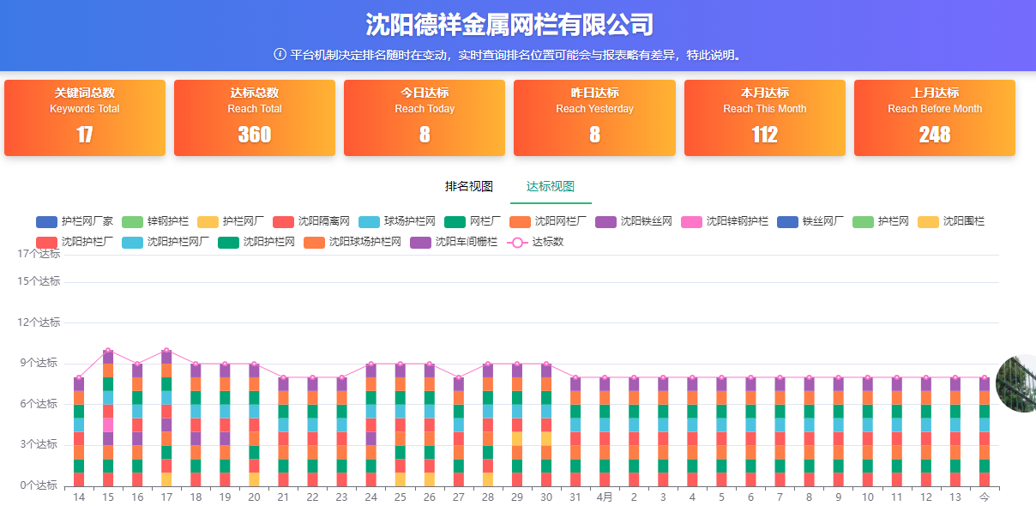
清晰图形化报表，上词消费一目了然 - 1

Slide 22
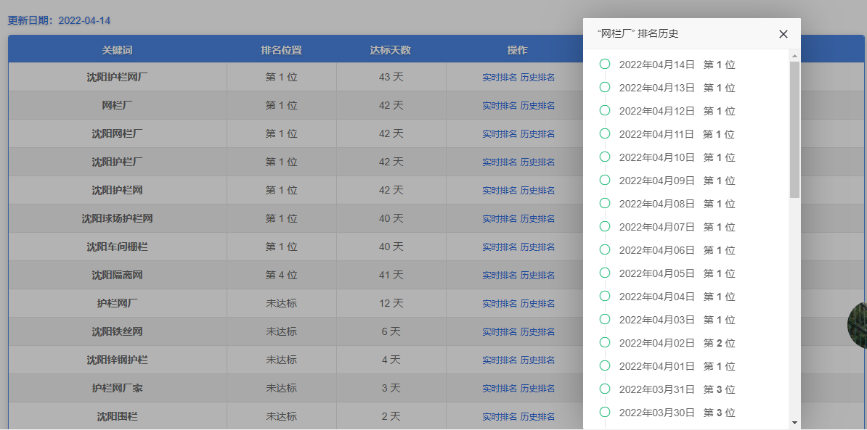
清晰图形化报表，上词消费一目了然 - 2

Slide 23




抖音账号授权管理
支持多账号管理
关键词管理
添加关键词
关键词列表
强大的客户后台
管理系统
视频管理
发布视频
关键词匹配
视频列表
排名管理
排名列表
消费列表
查看报表

Slide 24
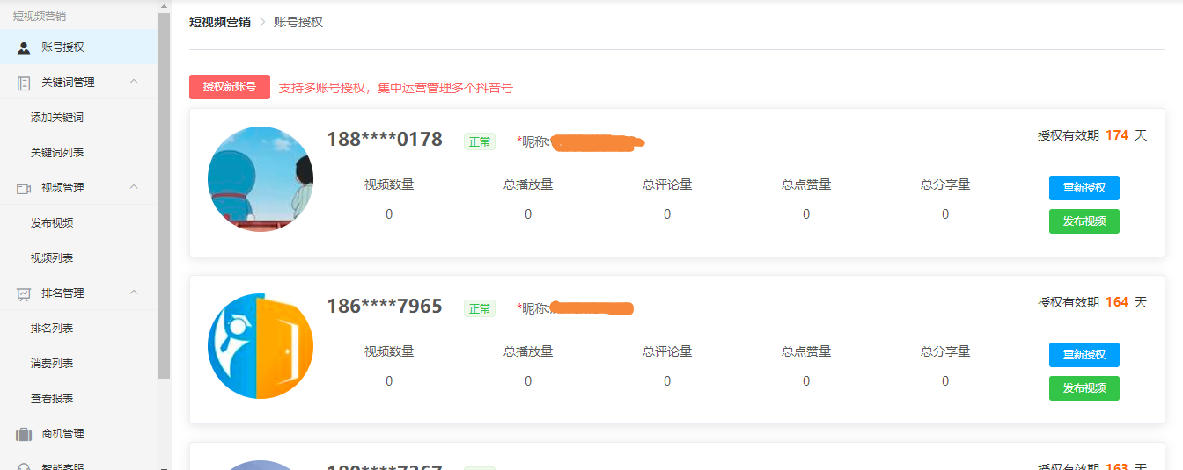
管理后台界面图

Slide 25
排名上词速度
上词速度
获客效果
进抖音搜索首页前十
收费方式
快
好
正常：7-15天
按天计费
最快：2-3天
不达标不扣费

Slide 26

无风险退款承诺
如果在1个月内，客户提供的词都未能排名到抖音视频搜索前十名，退还全部费用。

Slide 27

视频数量要求
首月每个词配三个短视频（由用户提供），共约24个，首月过后对视频数量无具体要求，但为保证帐号活跃性和客户转化，定期发布即可，保持一定的帐户活跃度就行了。

Slide 28

视频拍摄有特别要求吗
没有，现在只需要手机拍出的质量都非常高，只需要把想给客户看的手机拍出来就可以了。视频剪辑可用“剪映”这个软件，使用很方便，即便没有接触过的朋友，花20分站也就学会了，企业完全可以让自己内部人员学会操作。

Slide 29

有必要现在就开始做推广吗
1. 首页排名资源有限，越早布局越有利。
2. 企业越来越重视，越往后，排名越难做，竞争越激烈。
3. 现在开始抖音搜索，抢在竞争对手之前获得更多的曝光和客户增量。
4. 提前布局，享受新流量红利！
您要做的是
尽快抢占抖音搜索排位，领先同行
现在不布局，也许您的客户就会被对手悄悄地挖走了……

